Slide 1
Identifikační a lokalizační studie brownfieldů
Vysoká škola technická a ekonomická v Českých Budějovicích
Ústav technicko-technologický
Autor diplomové práce: Bc. Pavla Náhlíková
Vedoucí diplomové práce: Ing. Zuzana Kramářová, Ph.D.
České Budějovice, červen 2017

Slide 2
Obsah
Cíl práce
Motivace a důvody výběru tématu
Vymezení pojmu brownfield
Metodika práce
Aplikační část
Charakteristika řešeného území
Tvorba katalogových listů
Ověření výzkumných problémů
Závěr
Doplňující otázky vedoucího a oponenta

Slide 3
Cíl práce
Cílem práce je ve vybraném území provést lokalizaci existujících brownfieldů a následně provést jejich katalogizaci včetně zatřídění do jednotlivých typů.

Slide 4
Motivace a důvody výběru tématu
Zájem o opuštěné, zchátralé objekty
Blízkost zkoumaného území
Absence mapování brownfieldů
Reálné využití práce v praxi

Slide 5
Brownfield
do kategorie brownfieldů spadají budovy, zříceniny či pozemky v urbanizovaném území.
objekty a areály jsou často nedostatečné nevyužívané, popřípadě vůbec.
jsou velice zanedbané, v krajní mezi i kontaminované.
nemovitost chátrá většinou z důvodu nedostatečných financí na regeneraci.
tyto objekty vznikly jako pozůstatky, průmyslové, zemědělské, rezidenční, vojenské či jiné aktivity. Tyto nemovitosti ekonomicky a fyzicky deprimují sebe sama i své okolí.
ekvivalent českého pojmenování dle ministerstva pro místní rozvoj „deprimující zóna“ je velice trefný.

Slide 6
Metodika práce
Formy sběru dat při identifikaci a lokalizaci
Z podkladů
studium územně plánovací dokumentace a podkladů, ortofotomapy, podkladů z Krajského úřadu v Českých Budějovicích.
Verbální
rozhovor s pracovníky obecního, městského a krajského úřadu,
rozhovor s obyvateli obce.
Průzkum území
zaměření, fotodokumentace, technická a dopravní infrastruktura.

Slide 7
Aplikační část
Charakteristika řešeného území,
zpracování katalogových listů (příloha 1, 2),
příloha č. 1 je zaměřena na ORP Vimperk,
příloha č. 2 je zaměřena na ORP Strakonice,
příloha č. 3 - mapa se zákresem polohy brownfieldů na vybraném území ORP Vimperk a Strakonice
(poloha brownfieldů na této mapě je pouze informativní, přesné informace o poloze a rozsahu pozemků jsou uvedené v jednotlivých katalogových listech),
ověření výzkumných problémů.

Slide 8
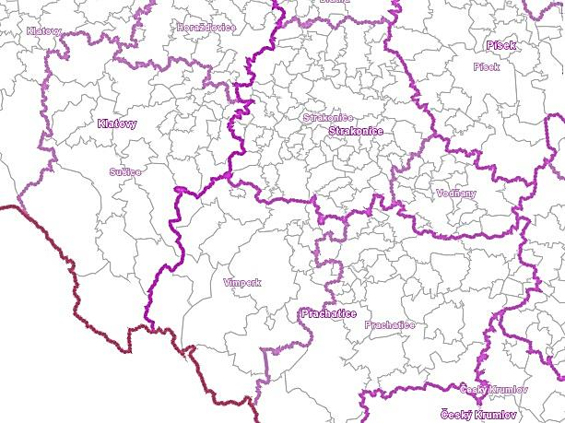
Charakteristika řešeného území
Řešené území - ORP Vimperk a Strakonice
Zdroj: vlastní zpracování, dle Mapového serveru CRR ČR [online]. [cit. 2017-04-12]. Dostupné z:http://mapy.crr.cz/tms/crr_a/admin/index.php#c=3421310%252C5443741&z=3&l=ajax_ad
min,ajax_admin_zabaged&p=&hs=1&

Slide 9
Tvorba katalogových listů
Zdroj: vlastní zpracování

Slide 10
Tvorba katalogových listů
Zdroj: vlastní zpracování

Slide 11
Mapa se zákresem polohy brownfieldů na vybraném území ORP Vimperk a Strakonice
Zdroj: vlastní zpracování

Slide 12
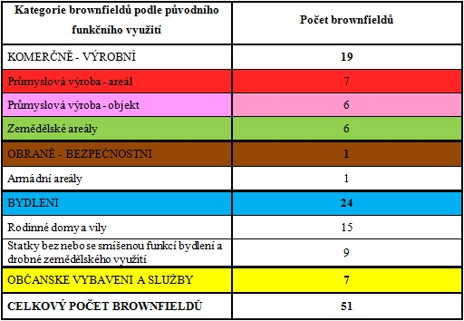
Ověření výzkumných problémů
Výzkumný problém č. 1
„Kolik a jaké brownfieldy se nacházejí na zkoumaném území?“
Tabulka 2: Brownfieldy určené podle původního funkčního využití
Zdroj: vlastní zpracování

Slide 13
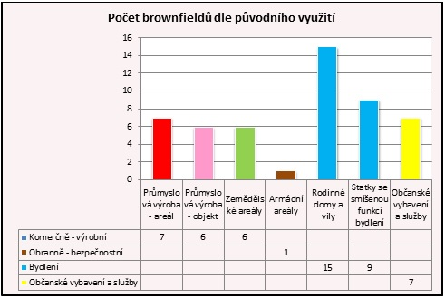
Ověření výzkumných problémů
Výzkumný problém č. 2
„Jaké typy brownfieldů jsou na řešeném území zastoupeny nejvyšším počtem?“
Graf 1: Počet a typ brownfieldu dle původního využití
Zdroj: vlastní zpracování

Slide 14
Závěr
Identifikace a lokalizace objektů, areálů a následné vypracování katalogů
Zodpovězení všech výzkumných otázek
Využití diplomové práce v praxi

Slide 15
Děkuji za pozornost.

Slide 16
Doplňující dotaz – vedoucí
Popište postup (obecné kroky), který byste zvolila u hledání nové funkce a následné revitalizace areálu bývalého Fezka - kód brownfieldu S_STR_A_07.

Slide 17
Doplňující dotaz- oponent
Popište možnosti financování regenerace brownfieldů v České republice z veřejných zdrojů.

